Slide 1














Slide 2



Slide 3























Slide 4







Slide 5
















Slide 6

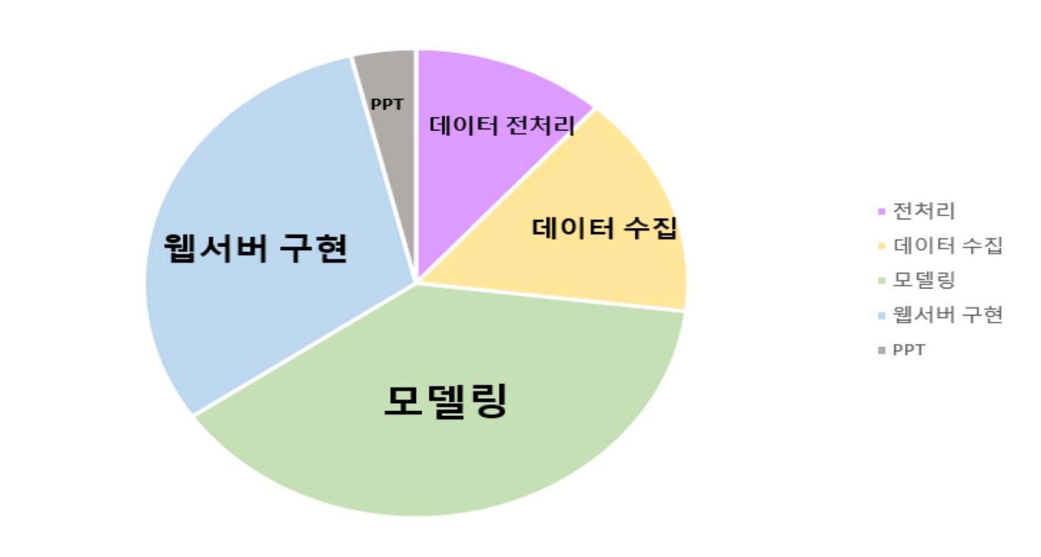

Slide 7












Slide 8






Slide 9


















Slide 10





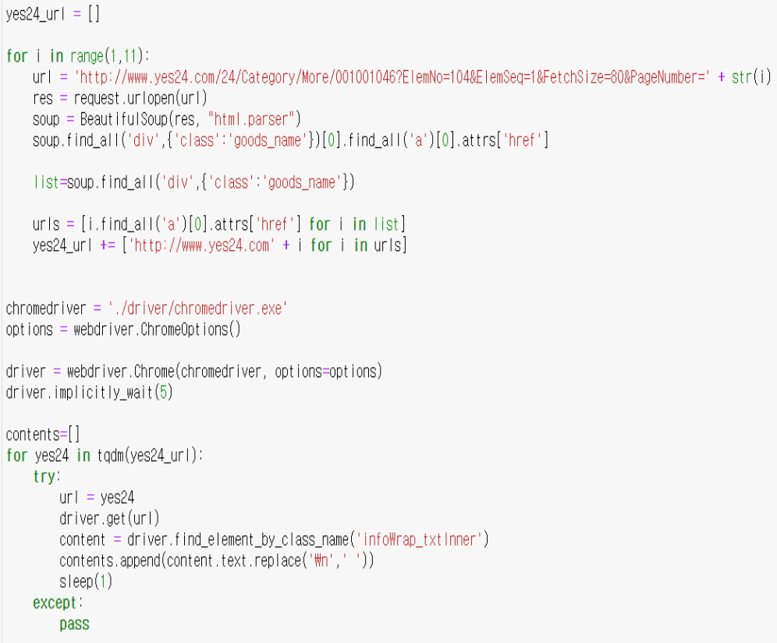





Slide 11












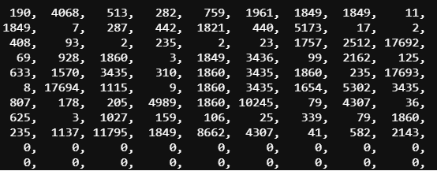





Slide 12






Slide 13



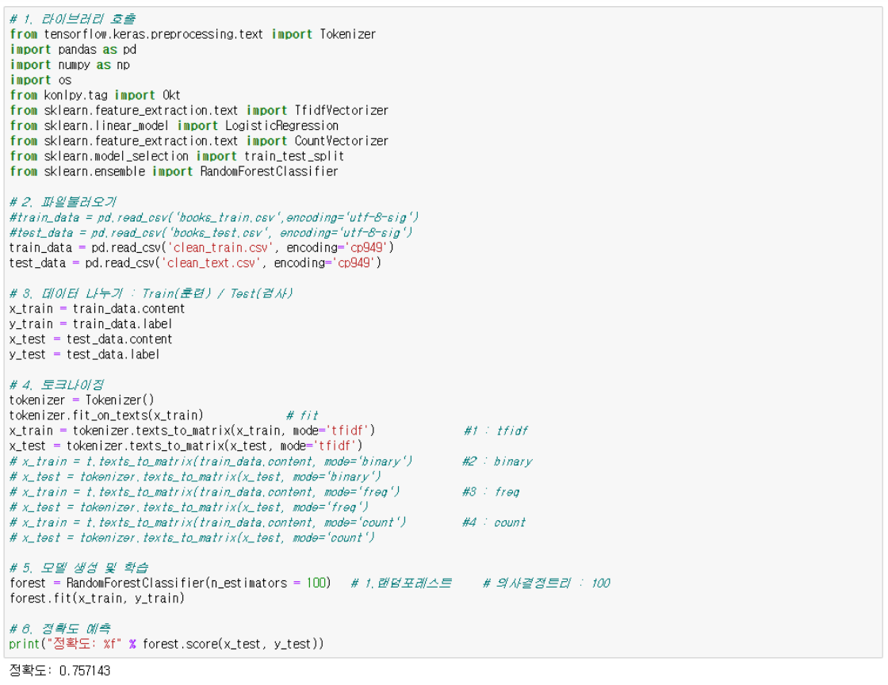

Slide 14

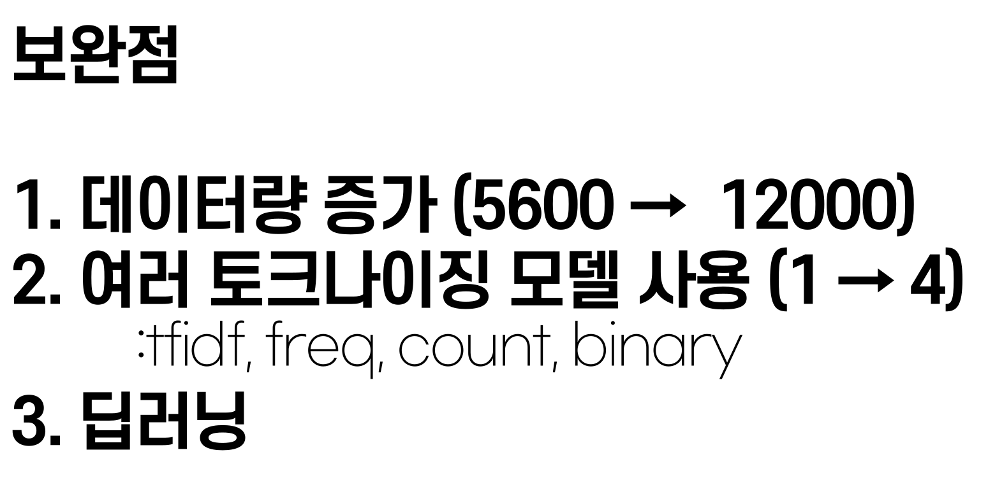

Slide 15

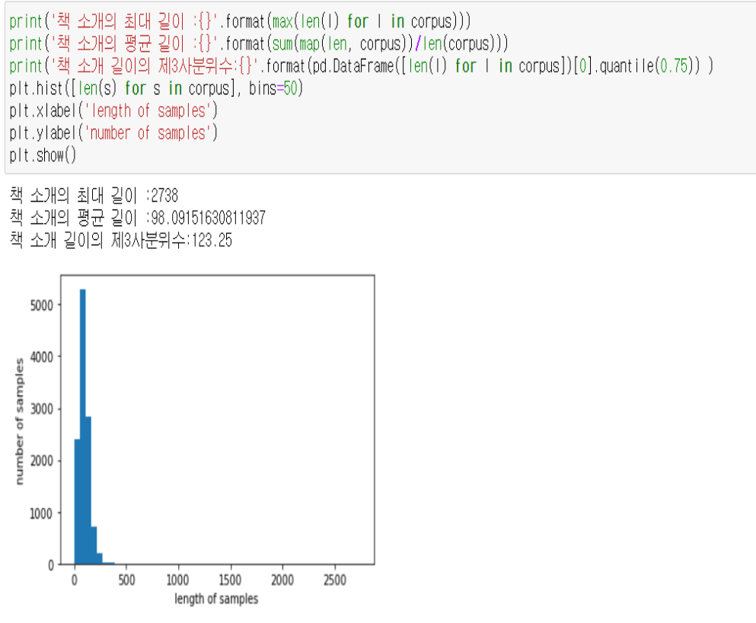
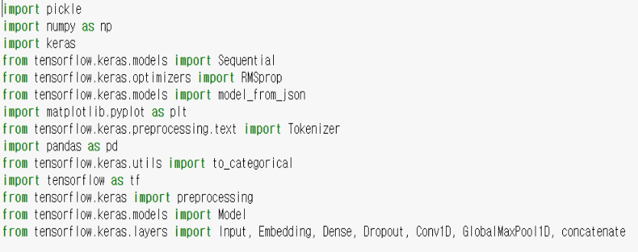

Slide 16
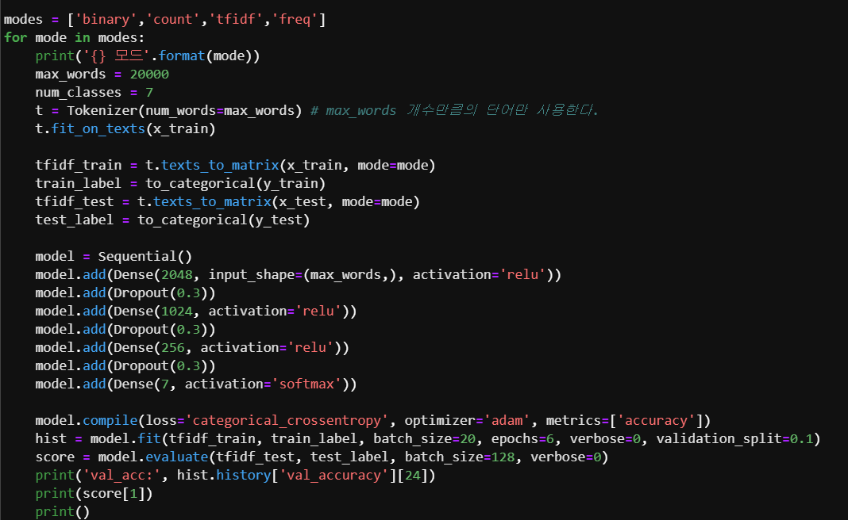
MLP: 다층 퍼셉트론
binary 모드
0.7482143044471741
count 모드
0.7839285731315613
tfidf 모드
0.7830356955528259
freq 모드
0.7883928418159485

Slide 17

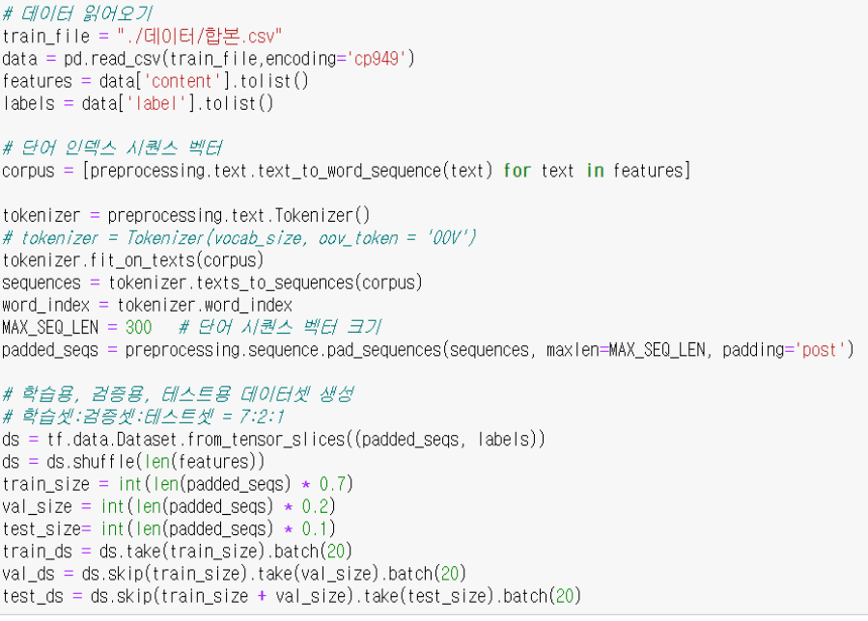
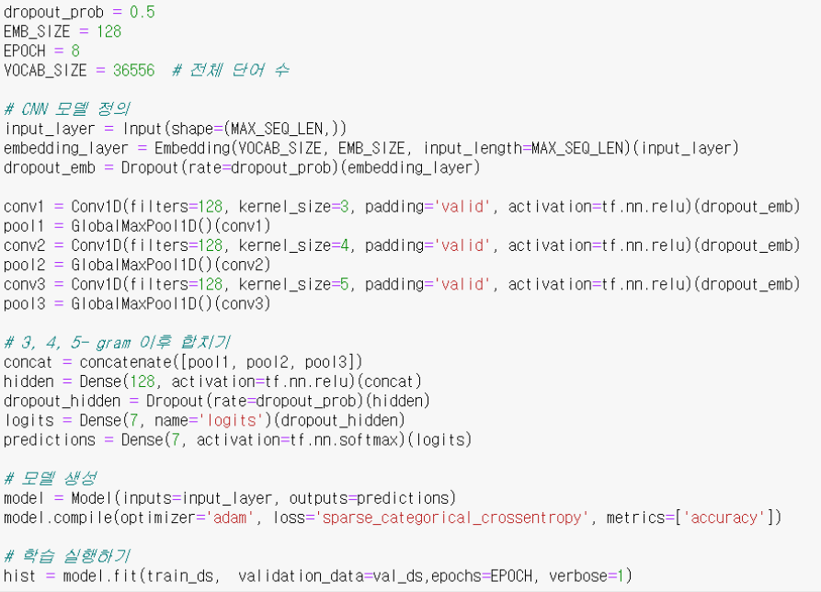


Slide 18
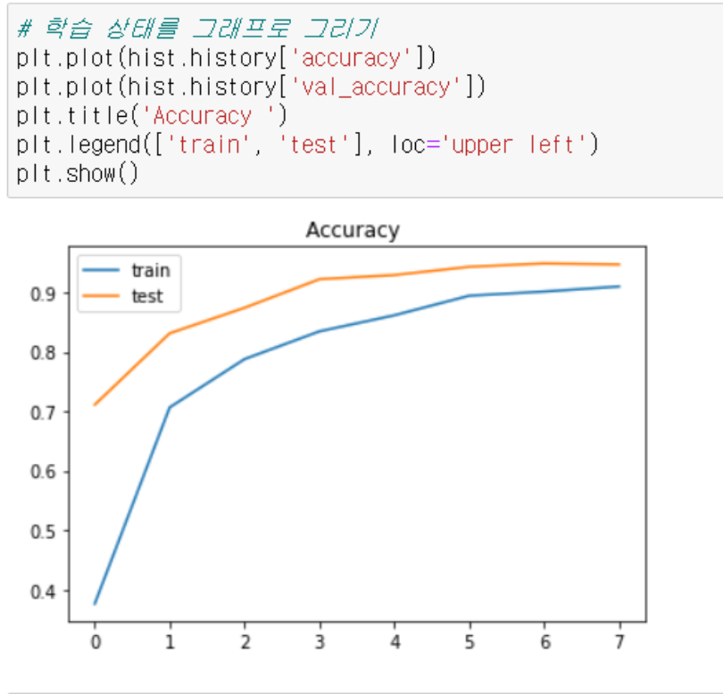
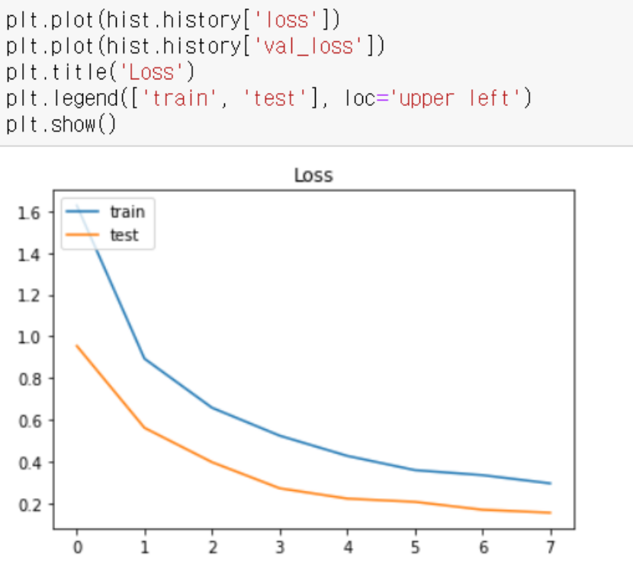




Slide 19






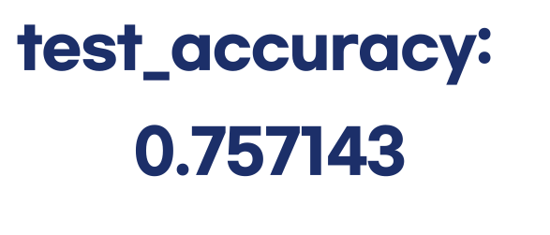

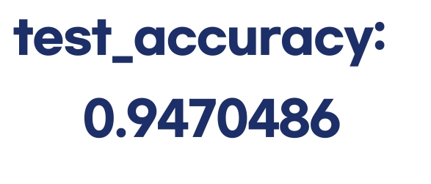



Slide 20






Slide 21






Slide 22







Slide 23



